Slide 1
ASKARI KVIZ

Slide 2

PRAVILA
- 20 + 20 vprašanj.
- Vsa vprašanja vredna eno točko, če so vprašanja A),B),C),D), je vsako vredno pol točke.
- Pri osebah je dovolj priimek.
- Brez goljufanja.
- Nagrade

Slide 4
VPRAŠANJA 1. DEL

Slide 5
1. Theodore Roosevelt, nekdanji predsednik ZDA, je bil znan po svojem robustnem in možatem življenjskem stilu. Med drugim je v mladosti treniral boks, rad je lovil divje živali in leta 1906 je prejel Nobelovo nagrado za mir. Zaradi svoje samozavesti se ga je prijel zanimiv nadimek, ki se je prenesel tudi na njegovo politično partijo. Po kateri živali je dobil vzdevek?

Slide 6
2. Katera tradicionalna japonska jed med drugim vsebuje sestavine dashi, miso, svinjski želodec in bambusovi kalčke in za pripravo običajno potrebuje vsaj 18 ur, včasih pa tudi več dni? Odgovor na to bi zagotovo vedel animiran lik Naruto, saj je to njegova najljubša jed.

Slide 7
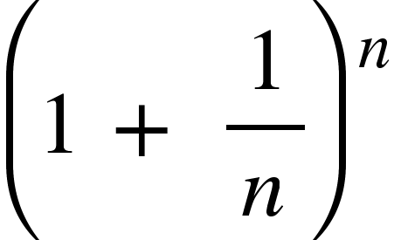
3. Kateri konstanti se v neskončnosti približuje zaporedje ?

Slide 8
4. Kako v igri Tarok imenujemo napoved, da bo igralec pobral vse tri najmočnejše karte: monda, škisa in pagata?

Slide 9
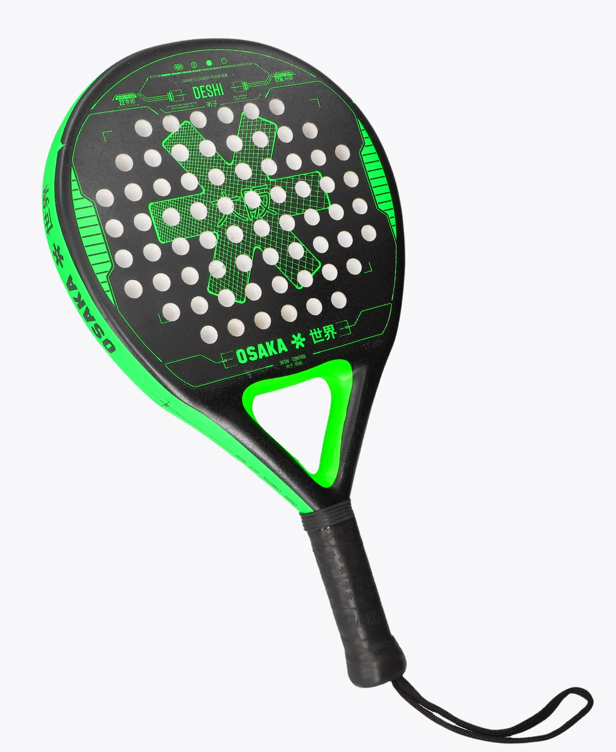
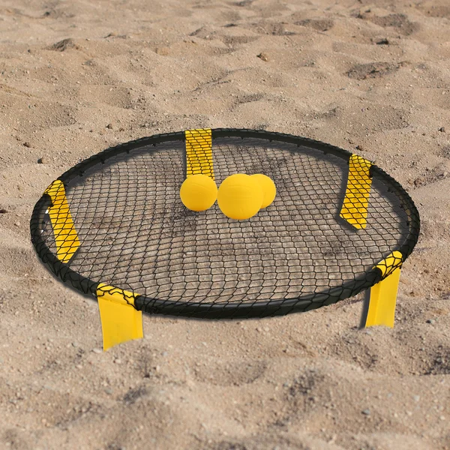
5. Poimenujte športe, pri katerih se uporabljajo spodnji pripomočki.
A) B)

Slide 10
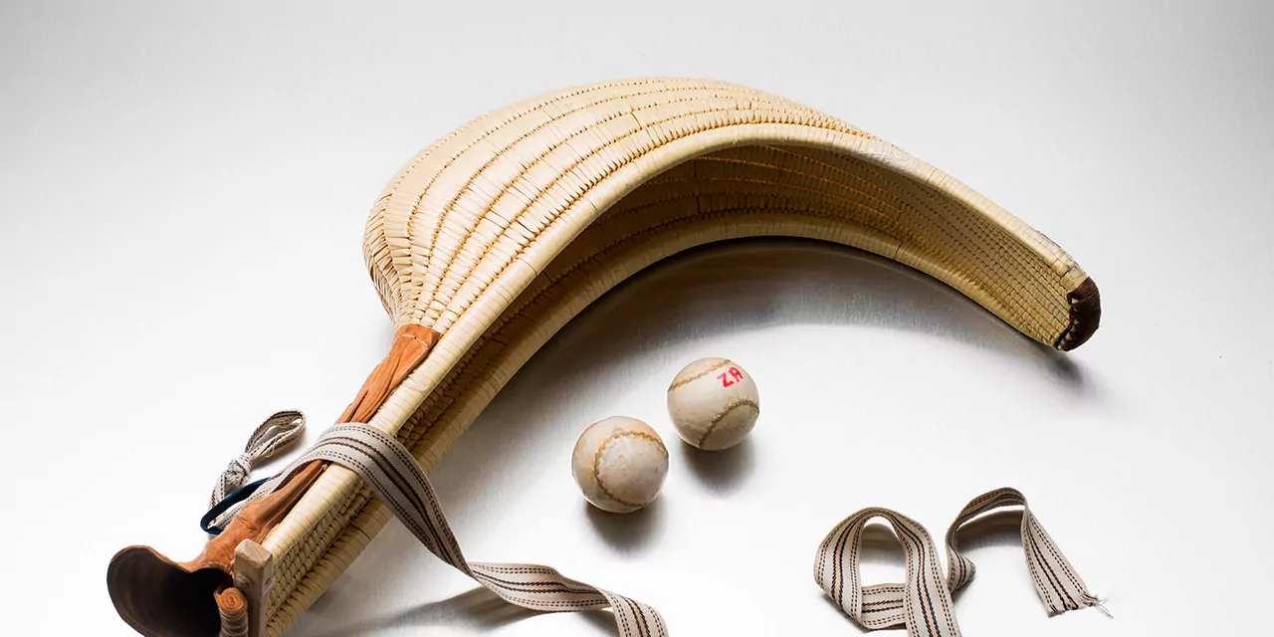
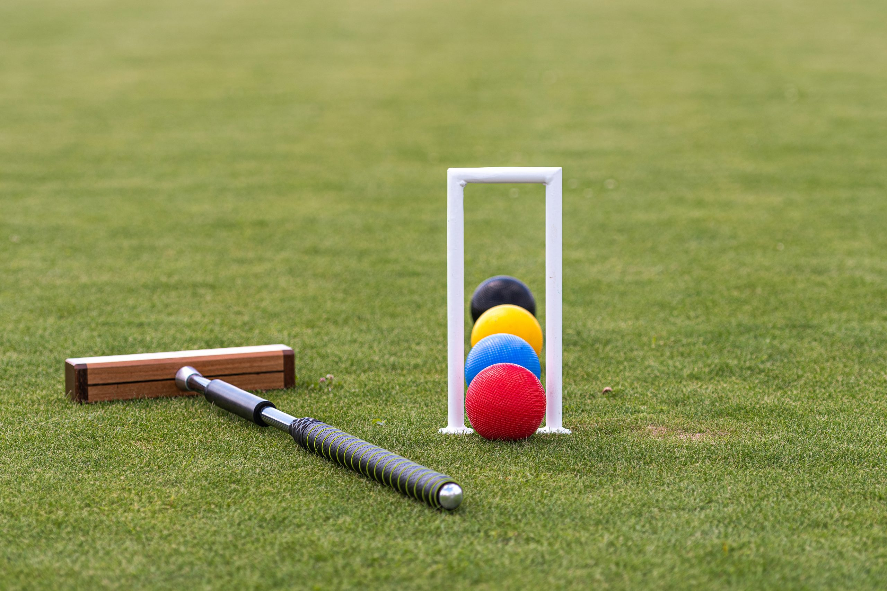
C) D)

Slide 11
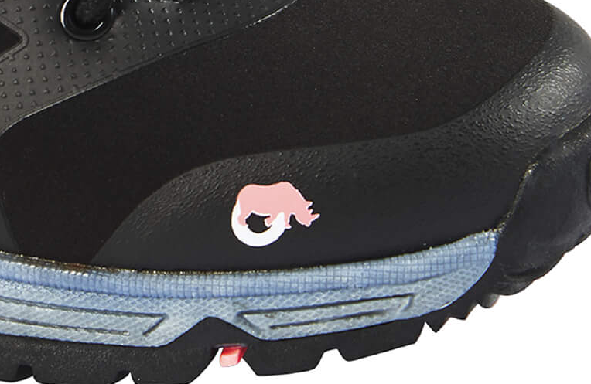
6. Po kateri gori z višino 5895m se imenuje znamka oblačil in obutve s tem logotipom?

Slide 12
7. V katerem športu je potekal tako imenovan "Battle of the Sexes" (bitka med spoloma), to je dvoboj med predstavnikoma obeh spolov? To ime sicer opisuje več tekem, najbolj znana je bila leta 1973 med Bobby Riggsom in Billie Jean King, o tem dogodku je bil leta 2017 posnet tudi film.

Slide 13
8. V kakšnem sorodstvenem razmerju sta animirana lika Rick in Morty?

Slide 14
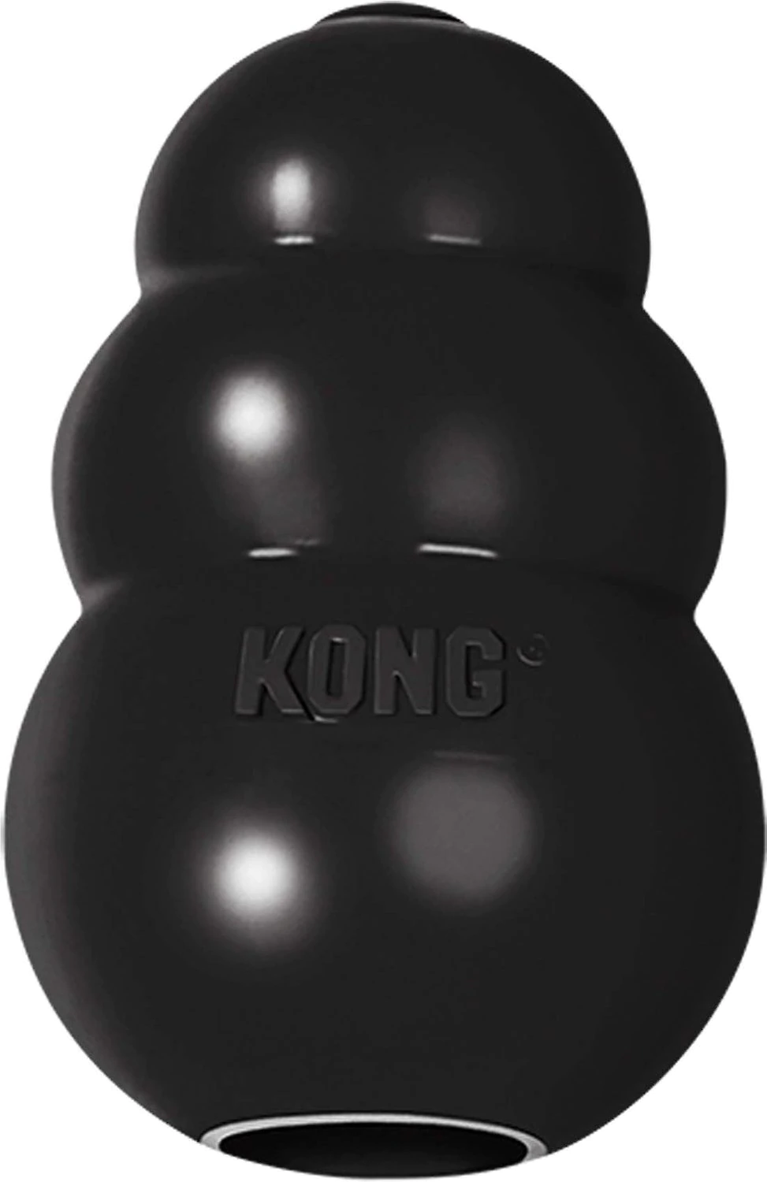
9. Poimenujte igračo za pse, ki je na sliki:

Slide 15
10. Ganeša je hindujski bog uspeha in modrosti, sin Šive in Parvati. Pogosto je upodobljen s človeškim telesom, štirimi rokami in živalsko glavo. Zapišite to žival.

Slide 16
11. Zapišite ime ladje, na kateri je iz Anglije v Ameriko prispela kolonija angleških puritancev, ki so ustanovili prvo stalno evropsko naselbino, imenovano kolonija Plymouth.

Slide 17
12. Leta 1959 je inženir Nils Bohlin izumil sodobni tri-točkovni avtomobilski varnostni pas. Podjetje je patent pustilo prosto dostopen, s čimer so lahko drugi proizvajalci brez stroškov uporabili enako zasnovo in s tem drastično povečali varnost na cesti. Za katero avtomobilsko podjetje je delal Nils?

Slide 18
13. Katera serija računalniških iger je v svojem prvem delu vsebovala podnaslov "Orcs and Humans"?

Slide 19
14. Katera dva kemijska procesa opisuje beseda redoks?

Slide 20
15. V katerem delu človeškega telesa lahko najdemo heliks, aurikulo in tragus?

Slide 21
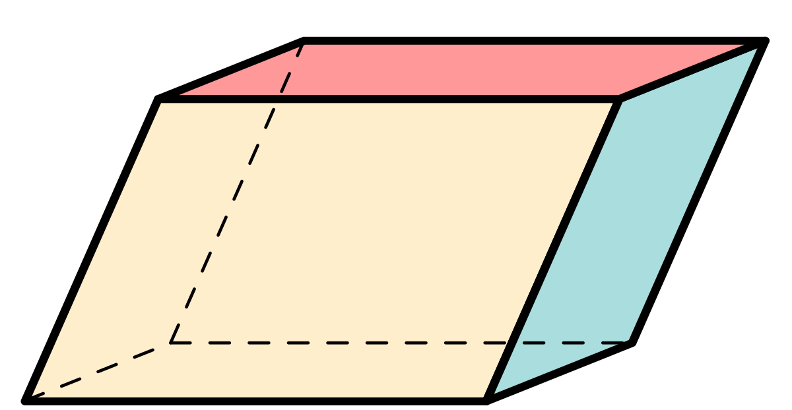
16. Na sliki je prikazano geometrijsko telo, ki je omejeno s šestimi paralelogrami. Poimenujte ga.

Slide 22
17. Katero ime si delita bronasti spomenik v Mariboru in detektivska serija iz leta 1973, v kateri glavno vlogo igra Terry Savalas?

Slide 23
18. Katero svetovno znamenitost mnogi imenujejo tudi z nazivom "najdaljše pokopališče na svetu"?

Slide 24
19. A) V 19. stoletju so ponekod uporabljali mučilno metodo, pri kateri so žrtev privezali nad vršičke rastline, ki je zaradi svoje hitre rasti in trdote hitro prebila kožo in tako rasla naprej skozi telo. Zapišite to rastlino.

Slide 25
B) Kako imenujemo demone v podobi moškega, ki po folklori v sanjah zapeljujejo ženske, njihovo poimenovanje pa izhaja iz latinske besede za nočno moro. Poznamo tudi žensko različico, ki zapeljuje moške, najpogosteje omenjena predstavnika pa sta Lilu (moški) in Lilit (ženska).

Slide 26
C) Kako se v knjigah Harry Potter imenuje podjetje, ki izdeluje leteče metle, ki se uporabljajo pri igri Quidditch? Njihovo metlo je v svojem prvem letniku prejel tudi Harry.

Slide 27
D) Katero je glavno mesto ameriške zvezne države Ohio? Ime je dobilo po osebi, ki pa glede na znano zgodovino ni imel nikakršne povezave s tem mestom.

Slide 28
20. Večina meteoritov, ki padejo na Zemljo, pade v morje. Tisti, ki padejo v območja z veliko kamninami pogosto ostanejo neodkriti, saj jih je zaradi njihove temne barve težje opaziti, nekateri pa pristanejo v neugodnih razmerah in se zato ne ohranijo. Zapišite, na katerem kontinentu je bilo najdenih največ meteoritov (kar 62%).

Slide 30
ODGOVORI 1. DEL

Slide 33
1. Theodore Roosevelt, nekdanji predsednik ZDA, je bil znan po svojem robustnem in možatem življenjskem stilu. Med drugim je v mladosti treniral boks, rad je lovil divje živali in leta 1906 je prejel Nobelovo nagrado za mir. Zaradi svoje samozavesti se ga je prijel zanimiv nadimek, ki se je prenesel tudi na njegovo politično partijo. Po kateri živali je dobil vzdevek?
Los (bull moose)

Slide 34
2. Katera tradicionalna japonska jed med drugim vsebuje sestavine dashi, miso, svinjski želodec in bambusovi kalčke in za pripravo običajno potrebuje vsaj 18 ur, včasih pa tudi več dni? Odgovor na to bi zagotovo vedel animiran lik Naruto, saj je to njegova najljubša jed.
Ramen

Slide 35
3. Kateri konstanti se v neskončnosti približuje zaporedje ?
e

Slide 36
4. Kako v igri Tarok imenujemo napoved, da bo igralec pobral vse tri najmočnejše karte: monda, škisa in pagata?
Trula

Slide 37
5. Poimenujte športe, pri katerih se uporabljajo spodnji pripomočki.
A) B)
Padel Spikeball

Slide 38
C) D)
Jai alai Kroket

Slide 39
6. Po kateri gori z višino 5895m se imenuje znamka oblačil in obutve s tem logotipom?
Kilimanjaro

Slide 40
7. V katerem športu je potekal tako imenovan "Battle of the Sexes" (bitka med spoloma), to je dvoboj med predstavnikoma obeh spolov? To ime sicer opisuje več tekem, najbolj znana je bila leta 1973 med Bobby Riggsom in Billie Jean King, o tem dogodku je bil leta 2017 posnet tudi film.
Tenis

Slide 41
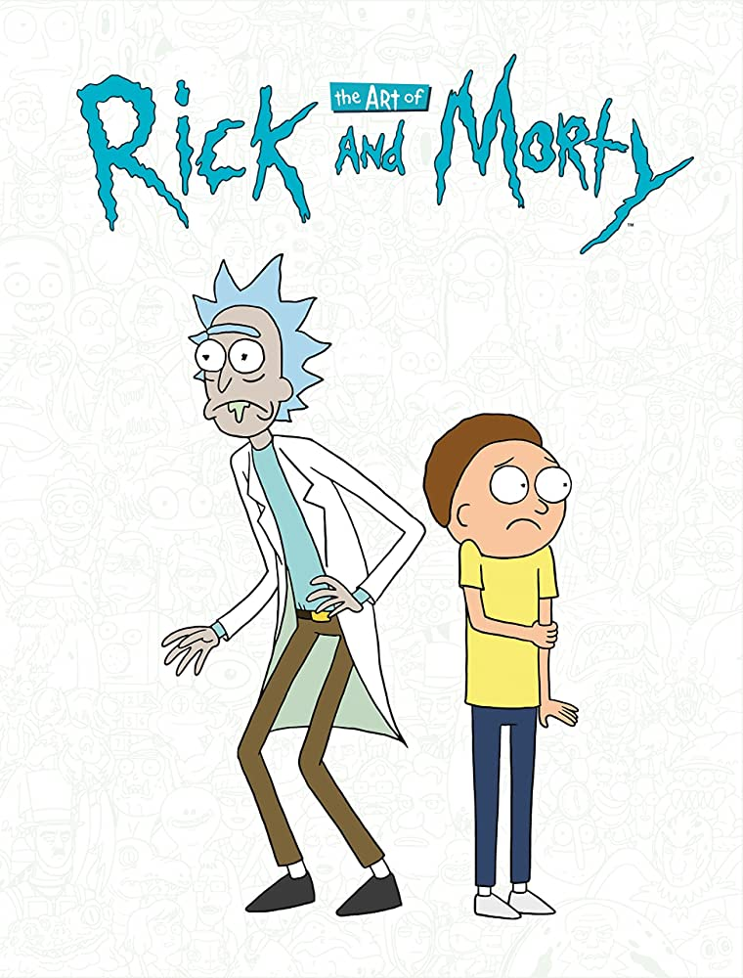
8. V kakšnem sorodstvenem razmerju sta animirana lika Rick in Morty?
Dedek in vnuk

Slide 42
9. Poimenujte igračo za pse, ki je na sliki:
Kong

Slide 43
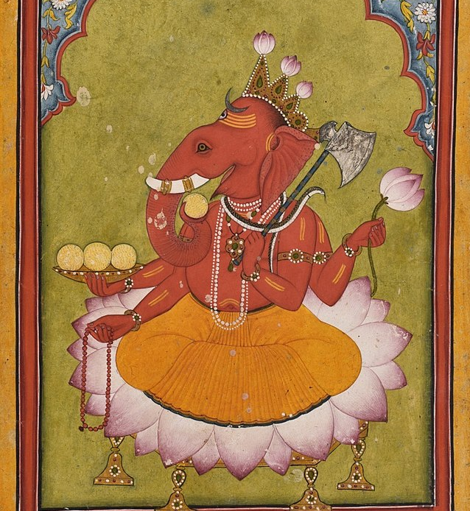
10. Ganeša je hindujski bog uspeha in modrosti, sin Šive in Parvati. Pogosto je upodobljen s človeškim telesom, štirimi rokami in živalsko glavo. Zapišite to žival.
Slon

Slide 44
11. Zapišite ime ladje, na kateri je iz Anglije v Ameriko prispela kolonija angleških puritancev, ki so ustanovili prvo stalno evropsko naselbino, imenovano kolonija Plymouth.
Mayflower

Slide 45
12. Leta 1959 je inženir Nils Bohlin izumil sodobni tri-točkovni avtomobilski varnostni pas. Podjetje je patent pustilo prosto dostopen, s čimer so lahko drugi proizvajalci brez stroškov uporabili enako zasnovo in s tem drastično povečali varnost na cesti. Za katero avtomobilsko podjetje je delal Nils?
Volvo

Slide 46
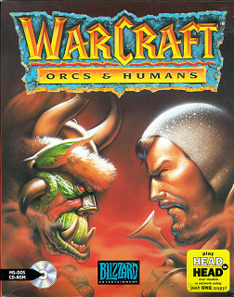
13. Katera serija računalniških iger je v svojem prvem delu vsebovala podnaslov "Orcs and Humans"?
Warcraft

Slide 47
14. Katera dva kemijska procesa opisuje beseda redoks?
Redukcija in oksidacija

Slide 48
15. V katerem delu človeškega telesa lahko najdemo heliks, aurikulo in tragus?
Uho

Slide 49
16. Na sliki je prikazano geometrijsko telo, ki je omejeno s šestimi paralelogrami. Poimenujte ga.
Paralelepiped

Slide 50
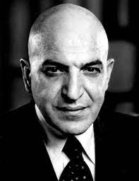
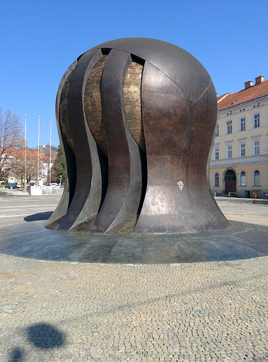
17. Katero ime si delita bronasti spomenik v Mariboru in detektivska serija iz leta 1973, v kateri glavno vlogo igra Terry Savalas?
Kojak

Slide 51
18. Katero svetovno znamenitost mnogi imenujejo tudi z nazivom "najdaljše pokopališče na svetu"?
Kitajski zid

Slide 52
19. A) V 19. stoletju so ponekod uporabljali mučilno metodo, pri kateri so žrtev privezali nad vršičke rastline, ki je zaradi svoje hitre rasti in trdote hitro prebila kožo in tako rasla naprej skozi telo. Zapišite to rastlino.
Bambus

Slide 53
B) Kako imenujemo demone v podobi moškega, ki po folklori v sanjah zapeljujejo ženske, njihovo poimenovanje pa izhaja iz latinske besede za nočno moro. Poznamo tudi žensko različico, ki zapeljuje moške, najpogosteje omenjena predstavnika pa sta Lilu (moški) in Lilit (ženska).
Incubus

Slide 54
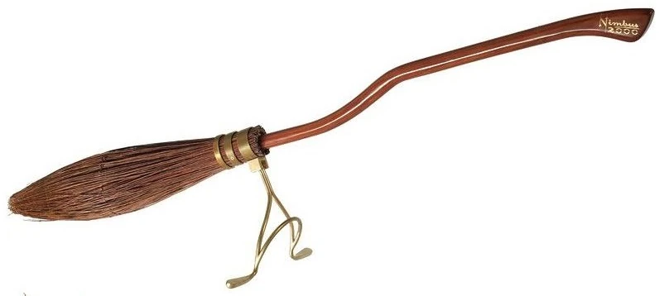
C) Kako se v knjigah Harry Potter imenuje podjetje, ki izdeluje leteče metle, ki se uporabljajo pri igri Quidditch? Njihovo metlo je v svojem prvem letniku prejel tudi Harry.
Nimbus

Slide 55
D) Katero je glavno mesto ameriške zvezne države Ohio? Ime je dobilo po osebi, ki pa glede na znano zgodovino ni imel nikakršne povezave s tem mestom.
Columbus

Slide 56
20. Večina meteoritov, ki padejo na Zemljo, pade v morje. Tisti, ki padejo v območja z veliko kamninami pogosto ostanejo neodkriti, saj jih je zaradi njihove temne barve težje opaziti, nekateri pa pristanejo v neugodnih razmerah in se zato ne ohranijo. Zapišite, na katerem kontinentu je bilo najdenih največ meteoritov (kar 62%).
Antarktika

Slide 57
VPRAŠANJA 2. DEL

Slide 58
21. Leta 1984 je Uwe Hohn na OI postavil rekord, za katerega trdijo, da ga nihče nikoli več ne bo podrl. Razlog za to je v prilagoditvi opreme, ki je stopila v veljavo leta 1986, s čimer so se rezultati v tej disciplini zmanjšali. Sicer so takratni rekordi uradno tudi nehali veljati, trenutni uradni svetovni rekord je namreč skoraj za 7% slabši od takratnega. V kateri disciplini se je to zgodilo?

Slide 59
22. Na letošnji podelitvi oskarjev je film Everything Everywhere All at Once prejel največ nagrad (kar 7). Kateri film pa je zasedel drugo mesto, s štirimi nagradami?

Slide 60
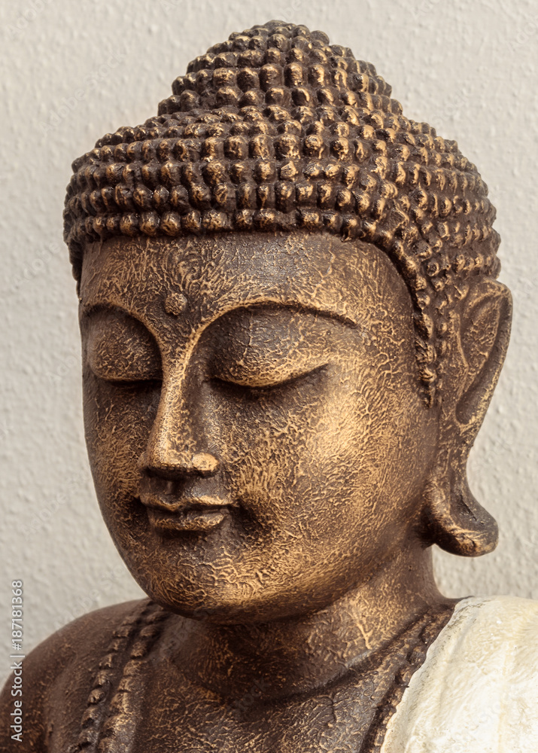
23. Buddha je v umetnosti pogosto upodobljen na enak način: med meditiranjem v položaju lotosa, z zaprtimi ali pol-zaprtimi očmi in s 108 kodri na glavi. Vendar zgodovinski zapisi kažejo, da je imel Buddha pobrito glavo. Kaj ima torej na glavi?

Slide 61
24. V kateri tuji glasbeni skupini nastopa tudi Ana Vurcer, pevka in violinistka iz Trnovske vasi?

Slide 62
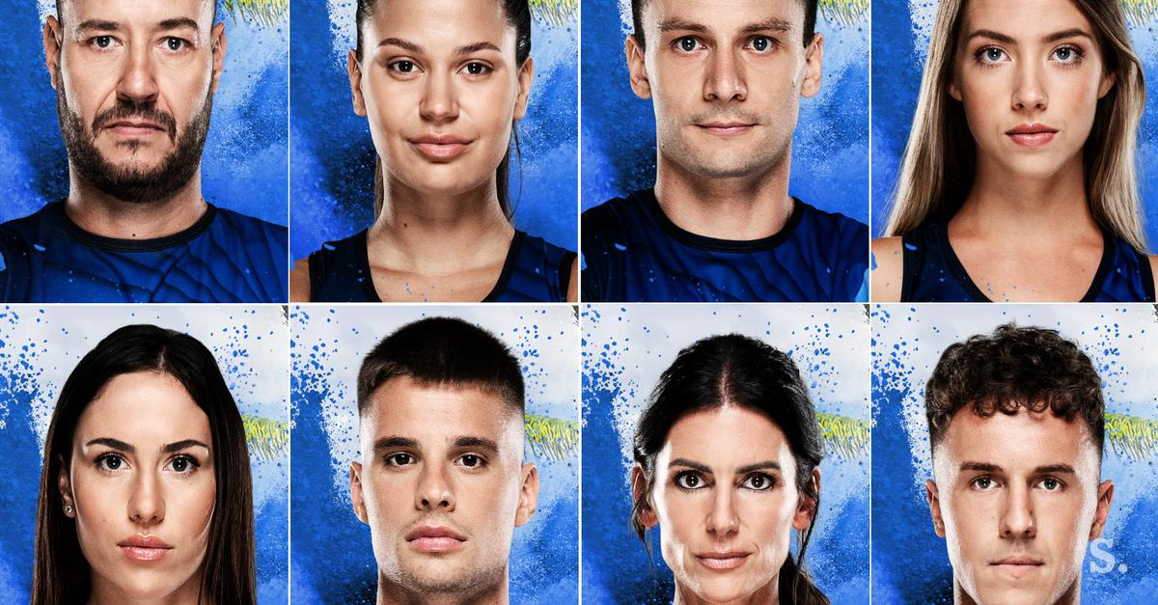
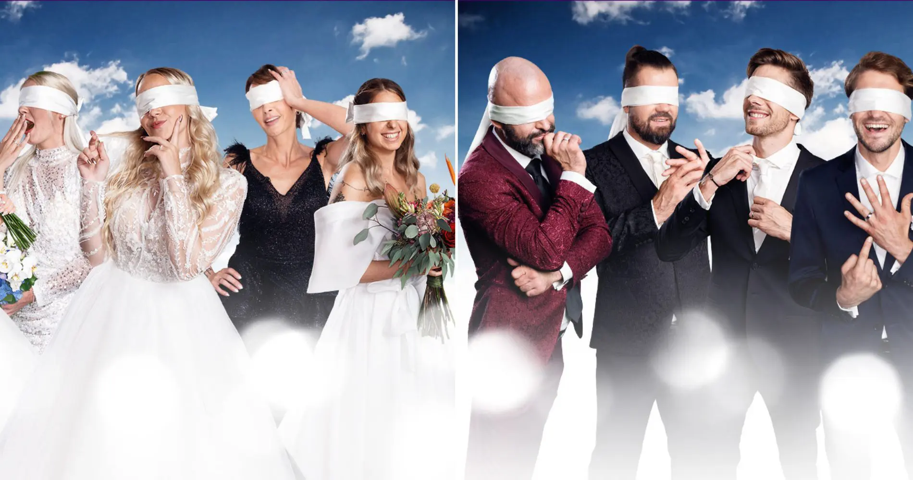
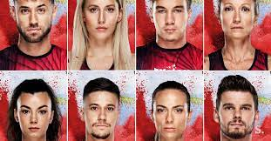
25. Na slikah so prikazane slovenske resničnostne oddaje. Zapišite jih
A) B)

Slide 63
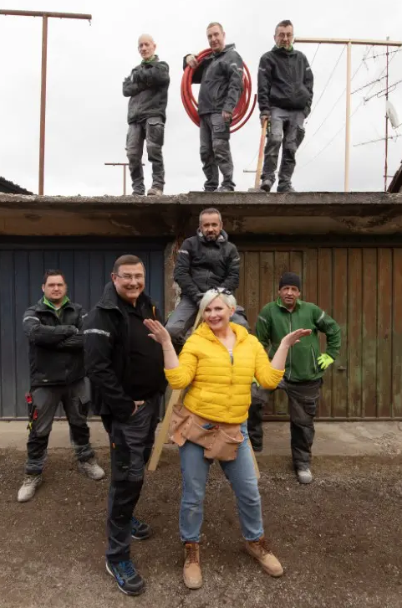

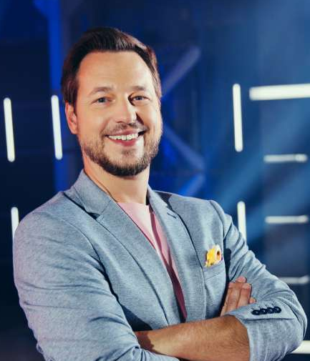
C) D)

Slide 64
26. Kako še drugače imenujemo natrijev hidrogenkarbonat (NaHCO₃)? To je spojina, ki pri segrevanju in pri reakcijah s kislinami sprošča ogljikov dioksid in vodo.

Slide 65
27. Kdo je avtor knjige z naslovom Svetilnik na koncu sveta, izdane leta 1905, štiri leta po njegovi smrti? Gre za pustolovski roman, ki govori o piratstvu v 19. stoletju in preživetju v ekstremnih razmerah.

Slide 66
28. Kateri organ v človeškem telesu je odgovoren za sproščanje hormonov adrenalin in kortizol?

Slide 67
29. Zapišite ime majhnega električnega vozila, ki ga lahko v Mariboru brezplačno s telefonskim klicem najamete za prevoz po mestu.

Slide 68
30. Darko Đurić ima eno, Oscar Pistourius dve, Nick Vujicic pa 0. O čem govorimo?

Slide 69
31. Na katerem nebesnem telesu lahko najdemo predele z imeni Ala Macula, Balrog Macula in Chtulu Macula?

Slide 70
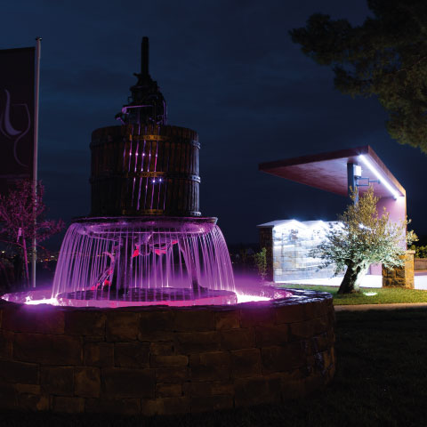
32. V katerem slovenskem
naselju lahko najdemo
fontano na sliki?

Slide 71
33. Beseda Hippopotomonstrosesquippedaliophobia je glede na spletni slovar Merriam-Webster druga najdaljša beseda v angleškem jeziku. Katero fobijo predstavlja ta beseda?

Slide 72
34. Spodaj je začetni del besedila pesmi, ki je s pomočjo google translate prevedeno v slovenščino. Zapišite njen naslov.
Želim si, da bi našel boljše zvoke, ki jih še nihče ni slišal
Želim si, da bi imel boljši glas, ki bi zapel nekaj boljših besed
Želim si, da bi našel nekaj akordov v vrstnem redu, ki je nov
Želim si, da mi ne bi bilo treba rimati vsakič, ko pojem
Rekli so mi, da se bodo vsi moji strahovi zmanjšali, ko bom starejši
Toda zdaj sem negotov in skrbi me, kaj si ljudje mislijo

Slide 73
35. Katera roža je od leta 1960 naprej nacionalna roža Malezije? Bolj točno gre za vrsto z imenom rosa-sinensis, domačini pa ji pravijo "Bunga Raya".

Slide 74
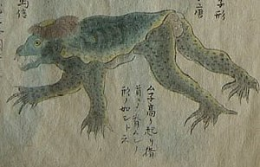
36. Kako v japonski folklori imenujejo rečno bitje z zeleno kožo in človeškimi ter žabjimi potezami? Njeno ime pomeni "rečni otrok", deli pa si ga z znamko športnih oblačil.

Slide 75
37. Poimenujte izdelek, ki je bil sprva namenjen preprečevanju rjavenja, saj je bil njegov učinek izpodrivanje vode. Izumilo ga je ameriško podjetje Rocket Chemical Company leta 1953, preden so izpopolnili njegovo končno formulo, pa jim je spodletelo kar 39 krat.

Slide 76
38. Za koga je Ludwig van Beethoven napisal skladbo z naslovom "Bagatelle št. 25 v a-molu za solo klavir"?

Slide 77
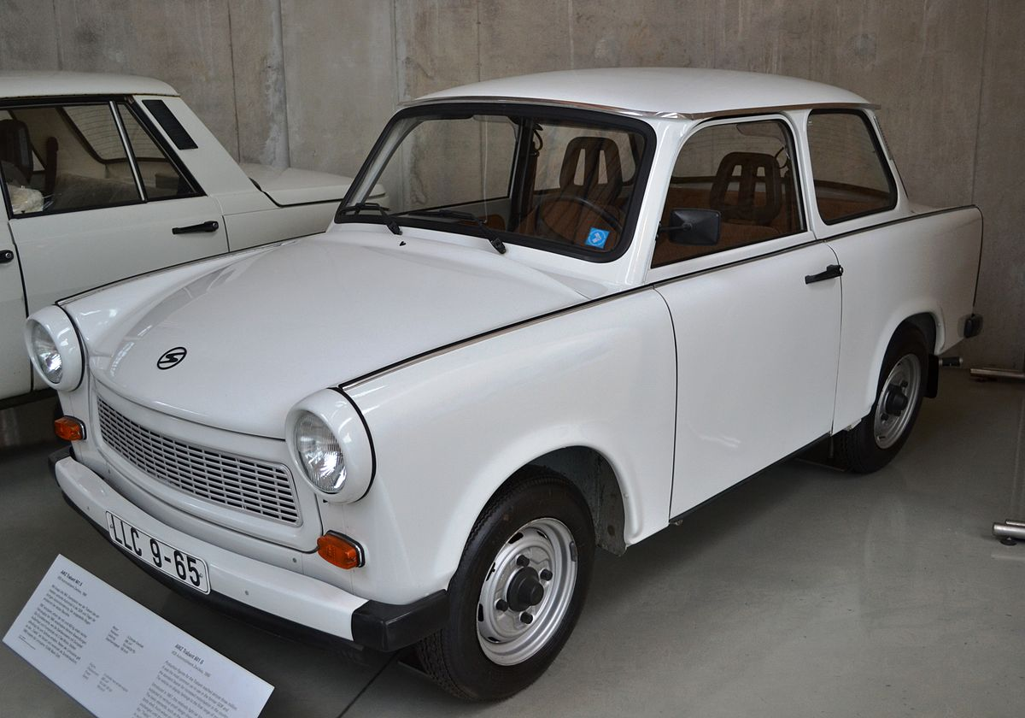
39. Poimenujte znamko avtomobila na sliki:

Slide 78
40. Katere osebe so bila poročene vsaj 7 krat?
Zsa Zsa Gabor
Audrey Hepburn
Larry King
Marlon Brando
Henry VIII
Elizabeth Taylor

Slide 81
ODGOVORI 2. DEL

Slide 83
21. Leta 1984 je Uwe Hohn na OI postavil rekord, za katerega trdijo, da ga nihče nikoli več ne bo podrl. Razlog za to je v prilagoditvi opreme, ki je stopila v veljavo leta 1986, s čimer so se rezultati v tej disciplini zmanjšali. Sicer so takratni rekordi uradno tudi nehali veljati, trenutni uradni svetovni rekord je namreč skoraj za 7% slabši od takratnega. V kateri disciplini se je to zgodilo?
Met kopja

Slide 84
22. Na letošnji podelitvi oskarjev je film Everything Everywhere All at Once prejel največ nagrad (kar 7). Kateri film pa je zasedel drugo mesto, s štirimi nagradami?
All quiet on the western front

Slide 85
23. Buddha je v umetnosti pogosto upodobljen na enak način: med meditiranjem v položaju lotosa, z zaprtimi ali pol-zaprtimi očmi in s 108 kodri na glavi. Vendar zgodovinski zapisi kažejo, da je imel Buddha pobrito glavo. Kaj ima torej na glavi?
Polže

Slide 86

24. V kateri tuji glasbeni skupini nastopa tudi Ana Vurcer, pevka in violinistka iz Trnovske vasi?
Učiteljice

Slide 87
25. Na slikah so prikazane slovenske resničnostne oddaje. Zapišite jih
A) B)
Exatlon Slovenija
Poroka na prvi pogled

Slide 88
C) D)
Delovna akcija Super par

Slide 89
26. Kako še drugače imenujemo natrijev hidrogenkarbonat (NaHCO₃)? To je spojina, ki pri segrevanju in pri reakcijah s kislinami sprošča ogljikov dioksid in vodo.
Soda bikarbona

Slide 90
27. Kdo je avtor knjige z naslovom Svetilnik na koncu sveta, izdane leta 1905, štiri leta po njegovi smrti? Gre za pustolovski roman, ki govori o piratstvu v 19. stoletju in preživetju v ekstremnih razmerah.
Jules Verne

Slide 91
28. Kateri organ v človeškem telesu je odgovoren za sproščanje hormonov adrenalin in kortizol?
Nadledvična žleza

Slide 92
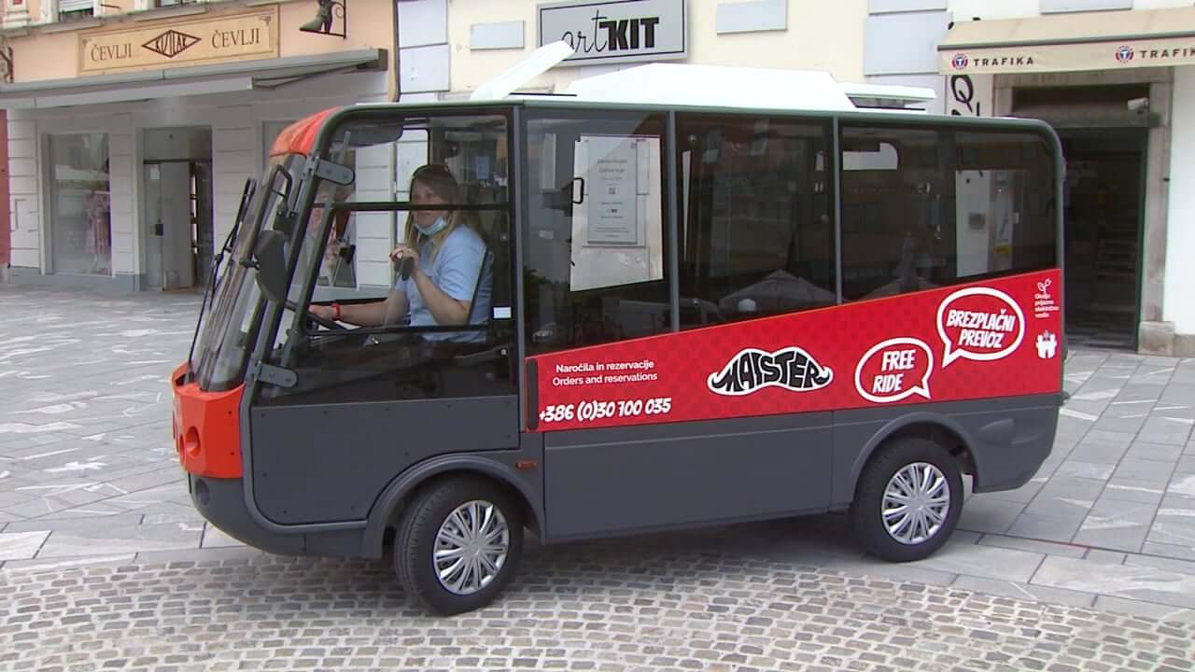
29. Zapišite ime majhnega električnega vozila, ki ga lahko v Mariboru brezplačno s telefonskim klicem najamete za prevoz po mestu.
Maister

Slide 93
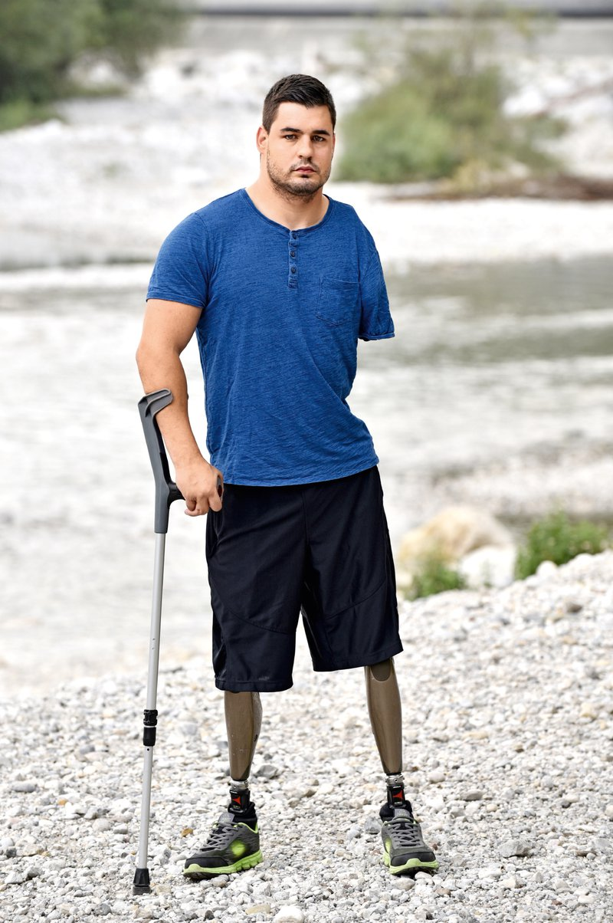
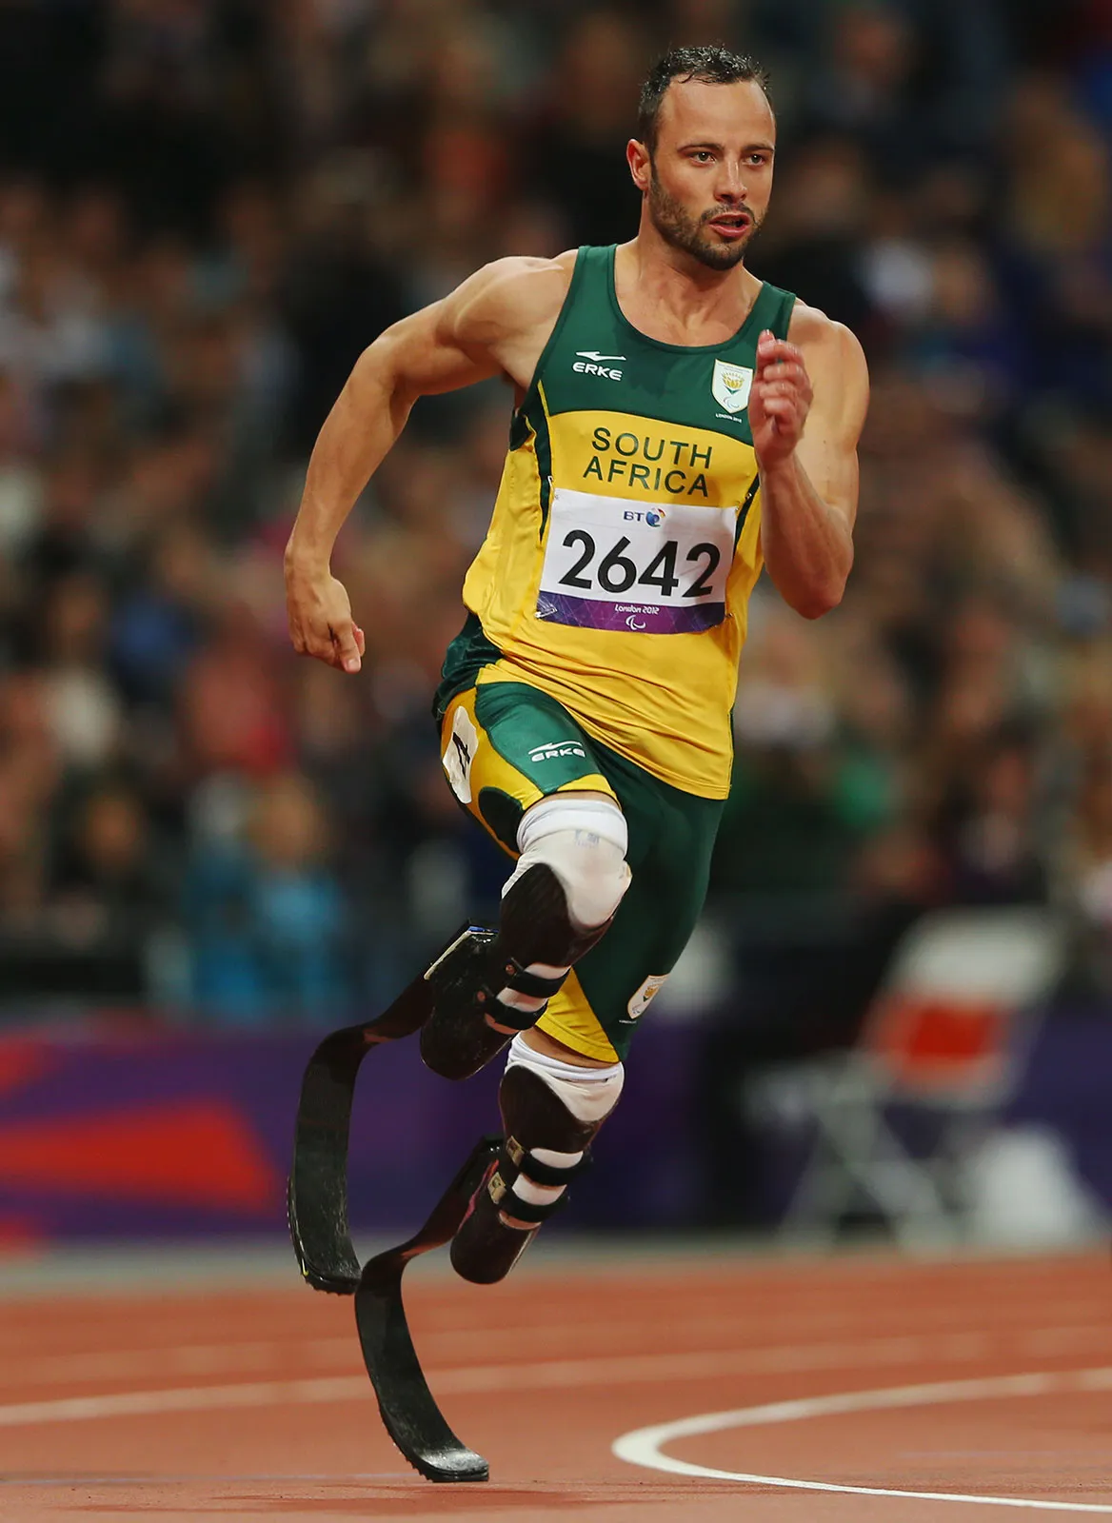
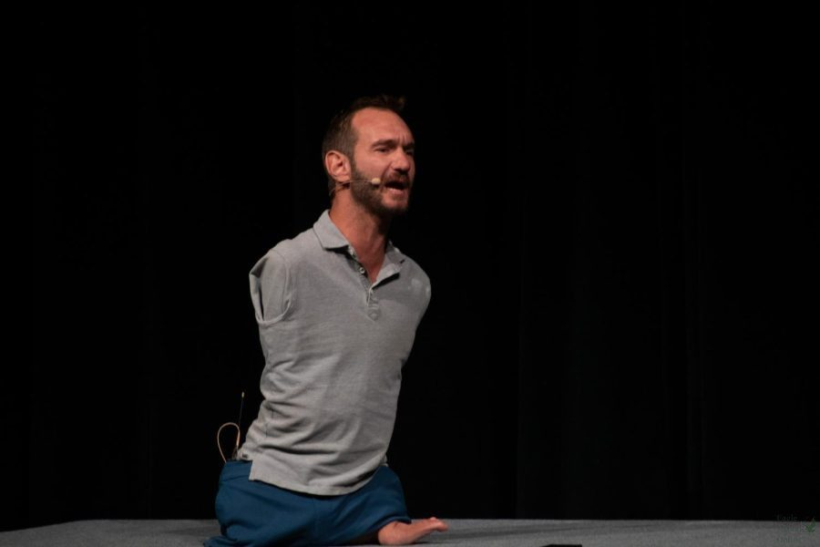
30. Darko Đurić ima eno, Oscar Pistourius dve, Nick Vujicic pa 0. O čem govorimo?
Okončine

Slide 94
31. Na katerem nebesnem telesu lahko najdemo predele z imeni Ala Macula, Balrog Macula in Chtulu Macula?
Pluton

Slide 95
32. V katerem slovenskem
naselju lahko najdemo
fontano na sliki?
Marezige

Slide 96
33. Beseda Hippopotomonstrosesquippedaliophobia je glede na spletni slovar Merriam-Webster druga najdaljša beseda v angleškem jeziku. Katero fobijo predstavlja ta beseda?
Fobija pred dolgimi besedami

Slide 97
34. Spodaj je začetni del besedila pesmi, ki je s pomočjo google translate prevedeno v slovenščino. Zapišite njen naslov.
Želim si, da bi našel boljše zvoke, ki jih še nihče ni slišal
Želim si, da bi imel boljši glas, ki bi zapel nekaj boljših besed
Želim si, da bi našel nekaj akordov v vrstnem redu, ki je nov
Želim si, da mi ne bi bilo treba rimati vsakič, ko pojem
Rekli so mi, da se bodo vsi moji strahovi zmanjšali, ko bom starejši
Toda zdaj sem negotov in skrbi me, kaj si ljudje mislijo
Stressed out (21 Pilots)

Slide 98
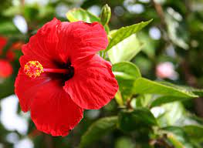
35. Katera roža je od leta 1960 naprej nacionalna roža Malezije? Bolj točno gre za vrsto z imenom rosa-sinensis, domačini pa ji pravijo "Bunga Raya".
Hibiskus

Slide 99
36. Kako v japonski folklori imenujejo rečno bitje z zeleno kožo in človeškimi ter žabjimi potezami? Njeno ime pomeni "rečni otrok", deli pa si ga z znamko športnih oblačil.
Kappa

Slide 100
37. Poimenujte izdelek, ki je bil sprva namenjen preprečevanju rjavenja, saj je bil njegov učinek izpodrivanje vode. Izumilo ga je ameriško podjetje Rocket Chemical Company leta 1953, preden so izpopolnili njegovo končno formulo, pa jim je spodletelo kar 39 krat.
WD-40

Slide 101
38. Za koga je Ludwig van Beethoven napisal skladbo z naslovom "Bagatelle št. 25 v a-molu za solo klavir"?
Elise

Slide 102
39. Poimenujte znamko avtomobila na sliki:
Trabant

Slide 103
40. Katere osebe so bila poročene vsaj 7 krat?
Zsa Zsa Gabor
Audrey Hepburn
Larry King
Marlon Brando
Henry VIII
Elizabeth Taylor

Slide 104
40. Katere osebe so bila poročene vsaj 7 krat?
Zsa Zsa Gabor (9)
Audrey Hepburn (2)
Larry King (8)
Marlon Brando (3)
Henry VIII (6)
Elizabeth Taylor (8)

